Slide 1
Análisis de patrones de conducción
Rodión Tabares
Jeisson Ruiz
Martha Cano
Daniel Jaramillo

Slide 2
Estructura del paper
Introducción (contexto, patrones de conducción en TP y conducción H vs M)
Metodología (recolección de datos, Descripción del conjunto de datos: Vel, Ace, Riesgo, Consumo)
Preprocesamiento
Recortes de rutas (problemas de paradas (porcentaje de paradas), problemas de "RET" retorno
indica el bus, desvíos operacionales -frecuente-, falta de actualización en los GTFS)
Filtro de velocidad (recorte por aceleración excesiva abs(acel) < 2 m/s2)
Detección de ace y desace (pulsos rectangulares)
Filtro kalman para curvas y posición/detección de curvas
Suavizado y sobremuestreo en consumo
Resultados:
Indicadores, patrones, análisis
Clasificación

Slide 3
Resultados ‘viejos’
El bus 4012 es diferente en aceleración

Slide 4
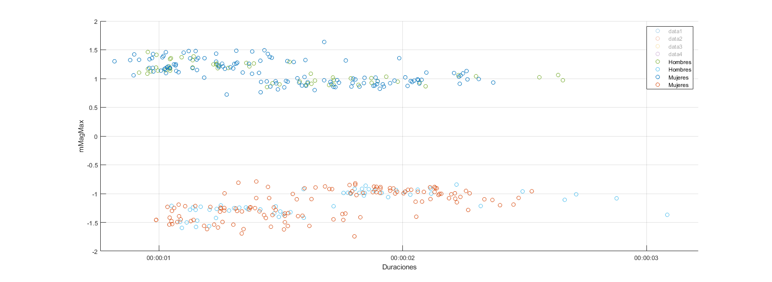
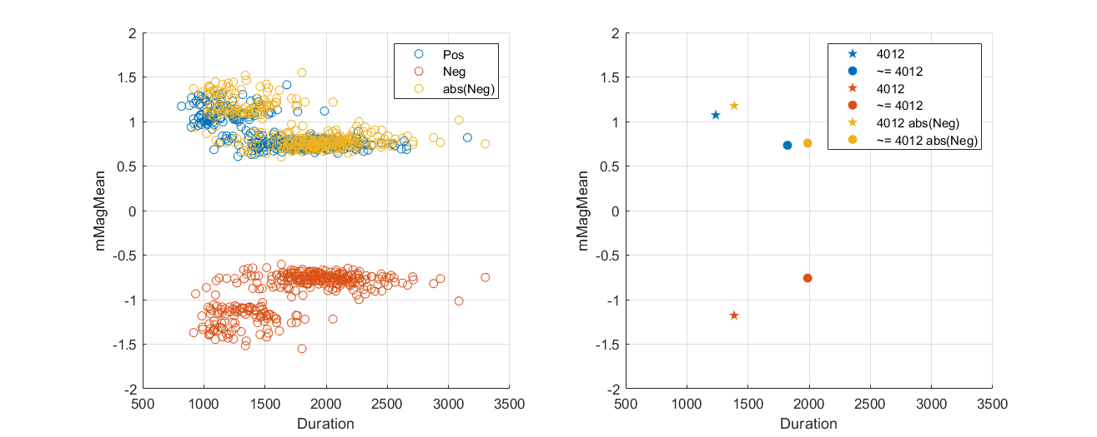
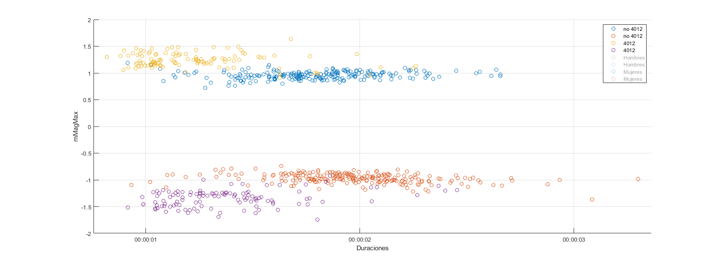
Bus 4012 es diferente
Se frena más largo y más fuerte?
Se frena por necesidad, se acelera por decisión?
Comprobado con mMagMean
Centro de los clusters

Slide 5
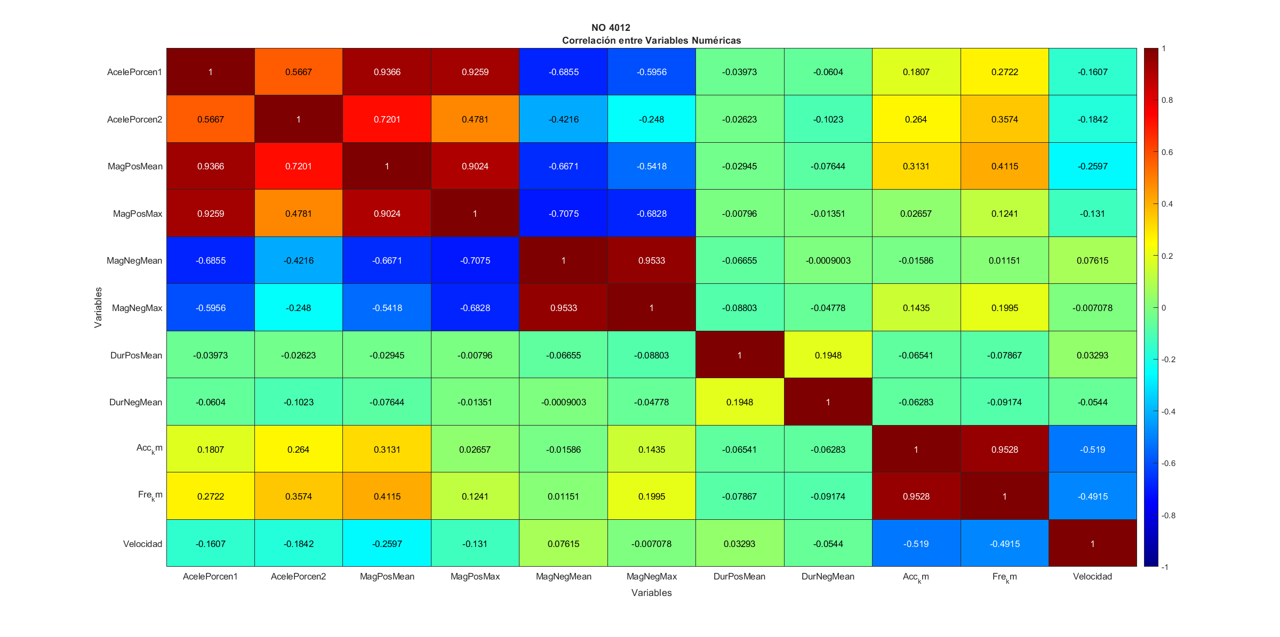
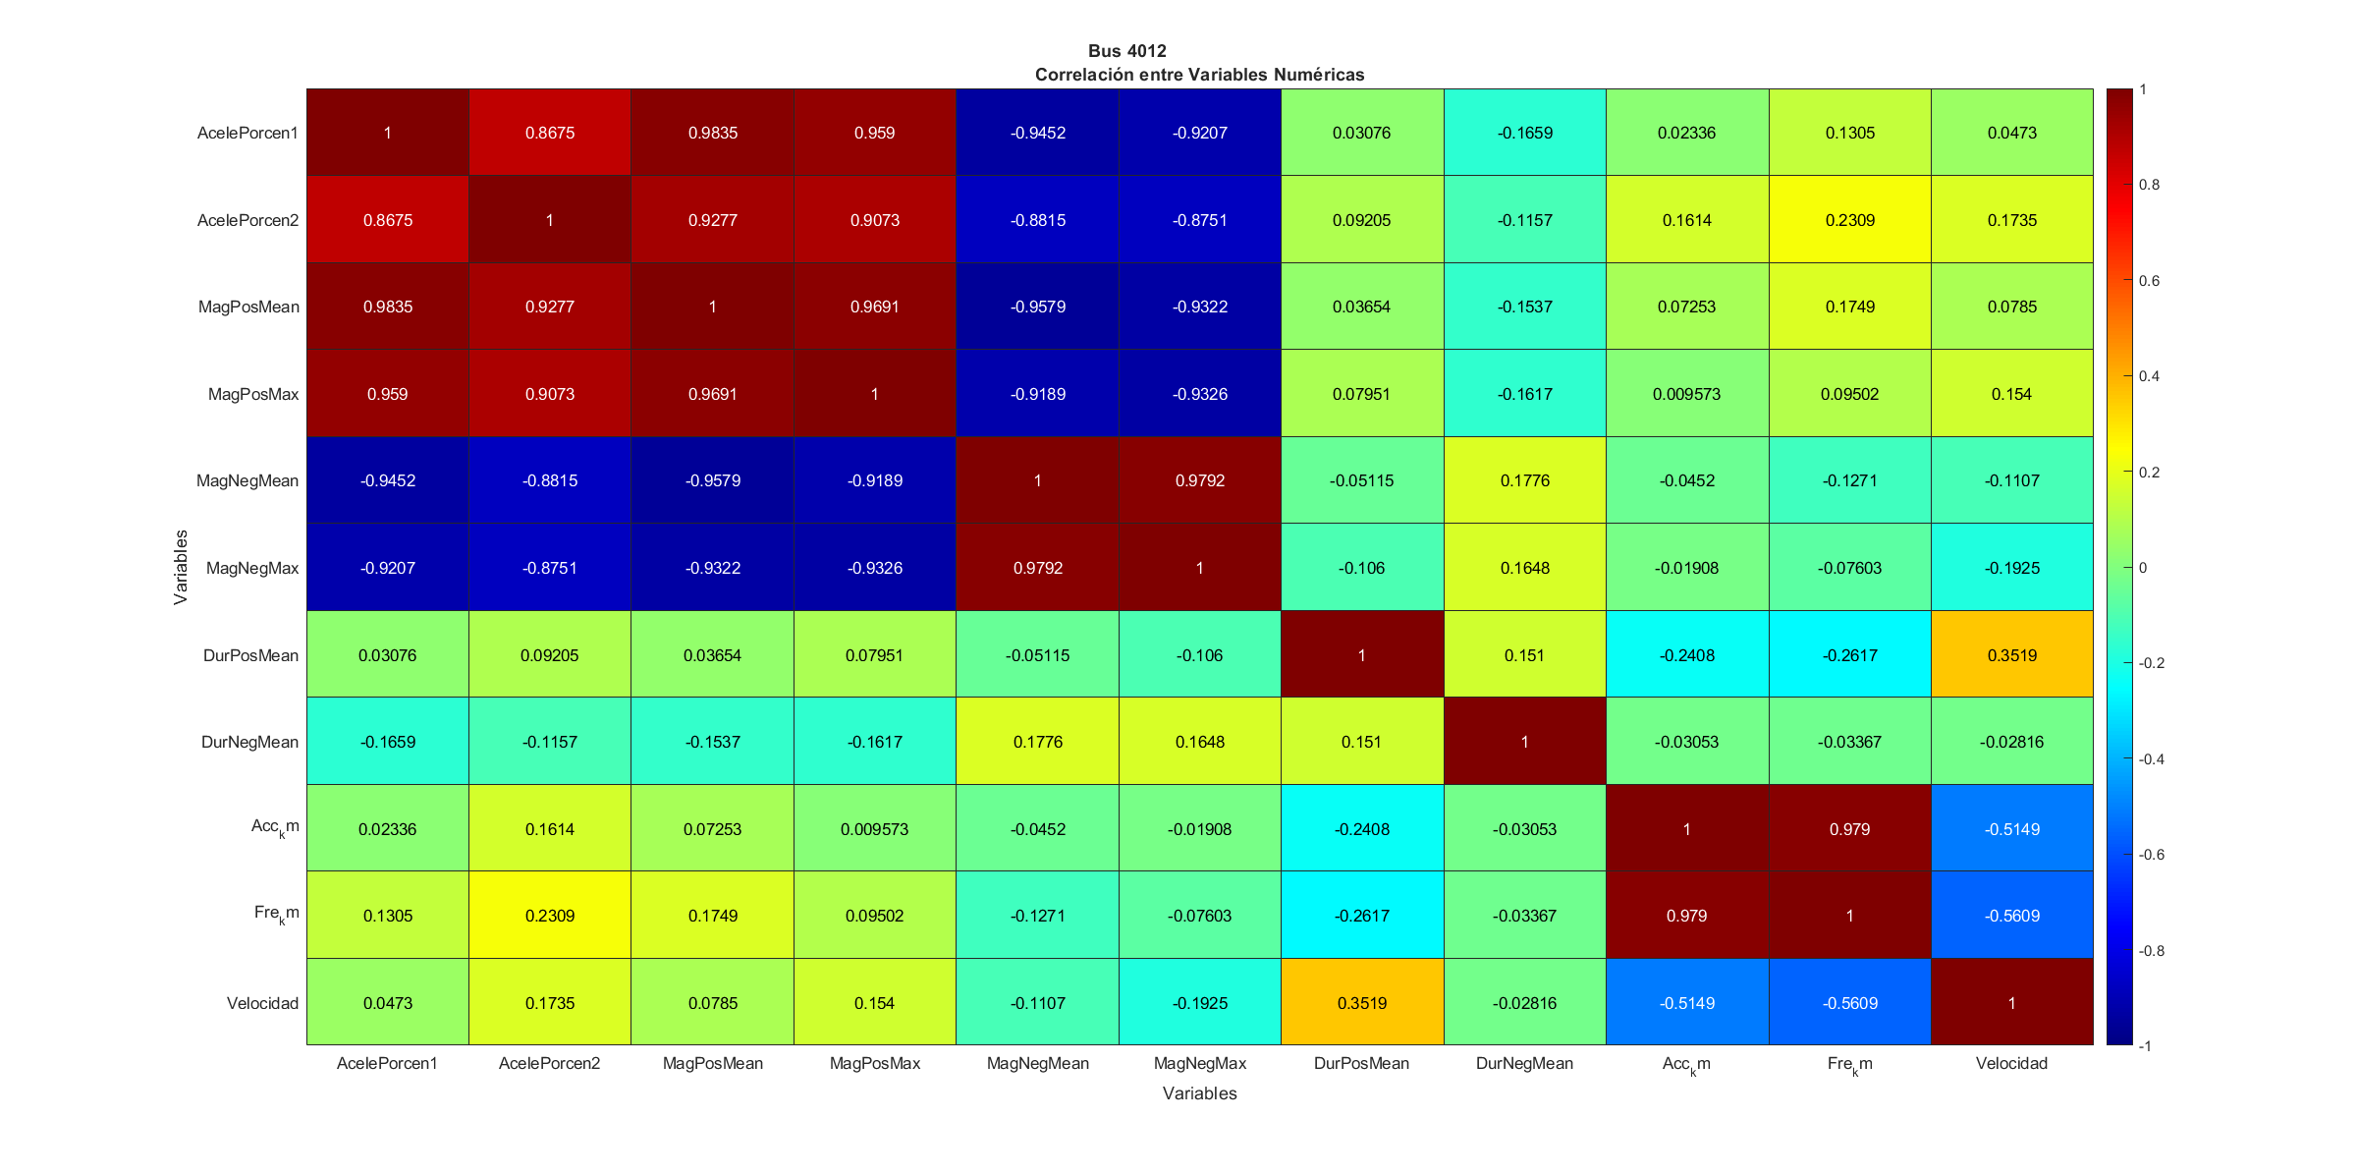
Bus 4012

Slide 6
Resultados ‘nuevos’
Velocidad, Aceleración, Riesgo, Consumo

Slide 7
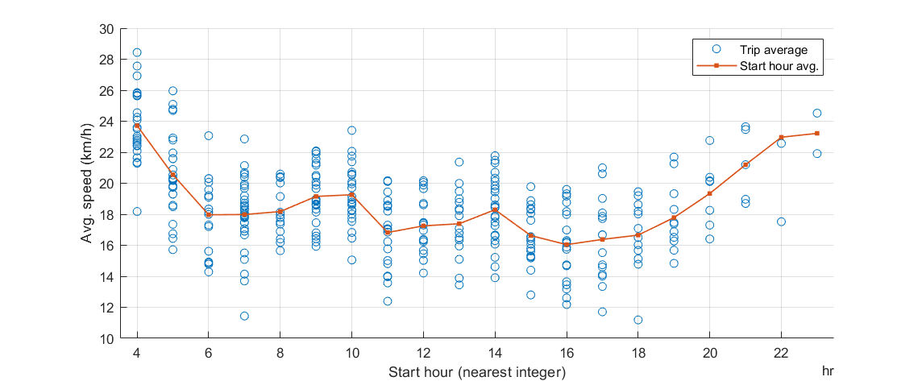
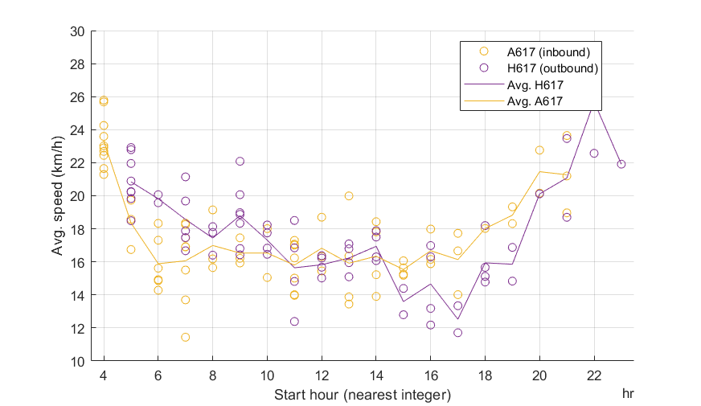
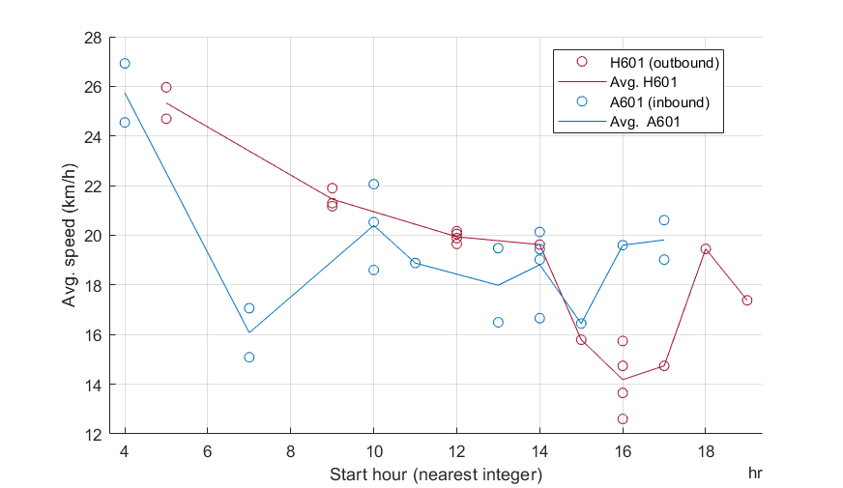
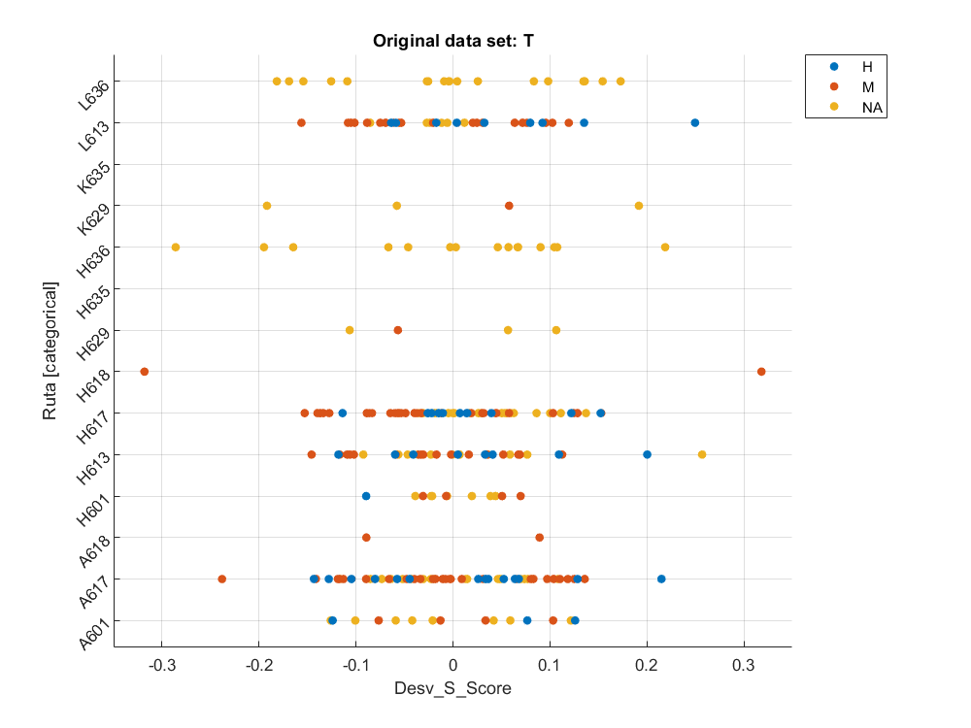
Velocidad
La velocidad está fuertemente limitada por la congestión de la ciudad.
Horario: CASI TODO EL DÍA ES HORA PICO
Por ruta: ligeras diferencias, especialmente inbound/outbound
En las peores rutas, hora de inicio entre las 16 y 17, la velocidad* (en movimiento, falta la velocidad comercial) puede estar entre 13 y 14 km/h

Slide 8
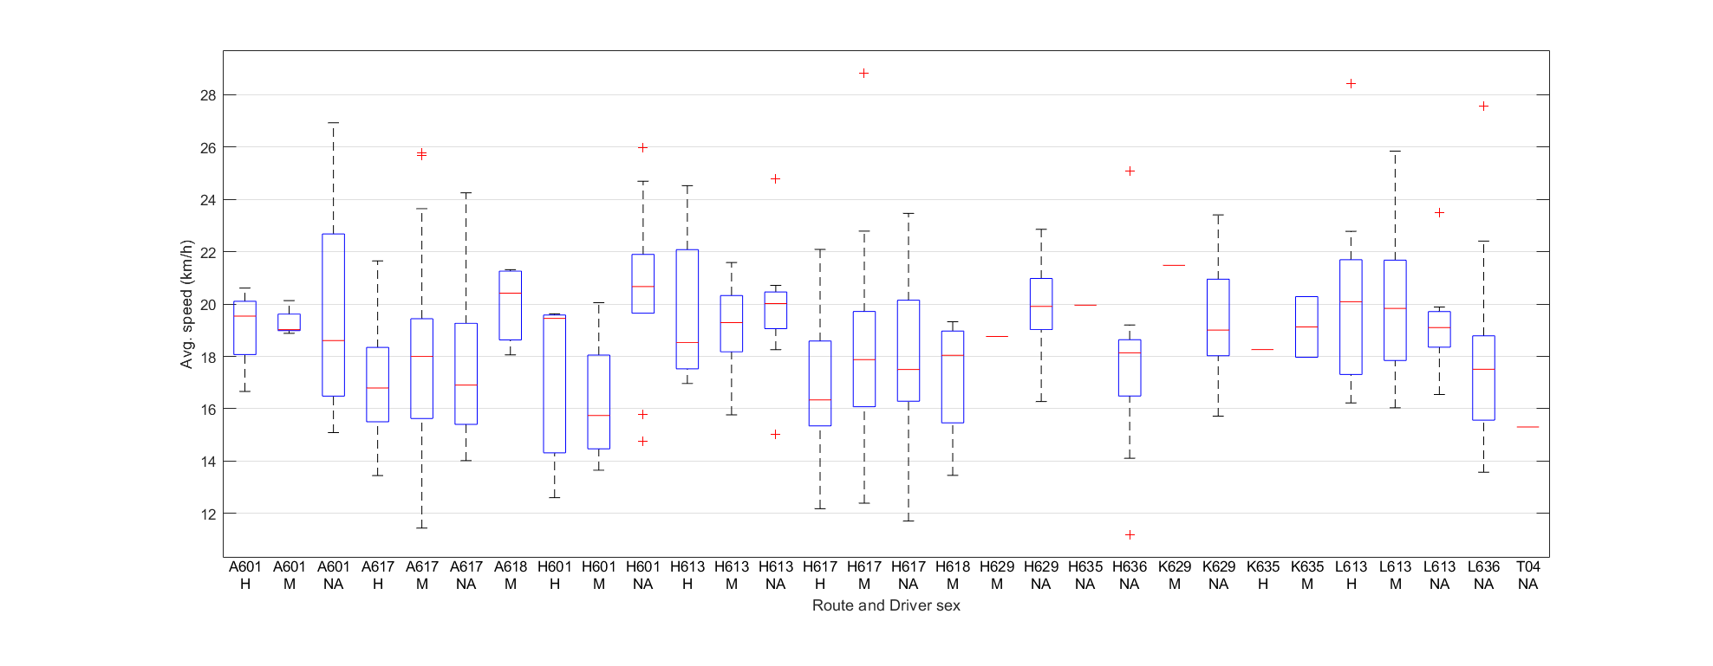
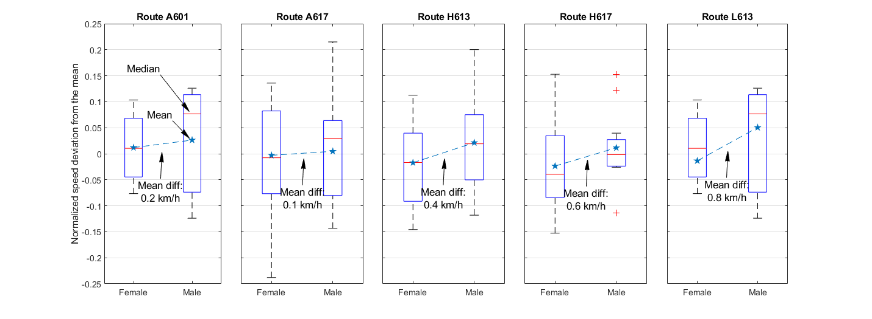
Velocidad
En las velocidades no se ve ninguna diferencia clara entre sexos
Cada ruta se divide en 9 segmentos (misma longitud, casi 2 km cada uno).
En cada segmento se hace normalización de rango min = 0, max = 1.
El speed score es el promedio de las vel norm por rango de cada segmento.
Luego calculamos la desviación de cada recorrido vs la media del speed_score en cada hora.
El Speed_score permite comparar entre rutas y entre horarios.
Des_speed_Score: Ligera desviación mayor en hombres.
En la desviación del speed score, en todas las rutas que tienen suficientes datos, la media (y la mediana) de los hombres es mayor que la de las mujeres.
En promedio entre las 5 rutas, de la diferencia de las medias, equivale a 0,41 km/h

Slide 9
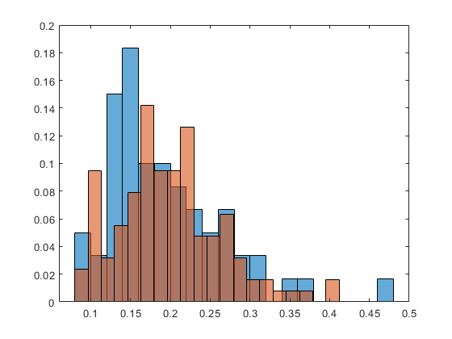
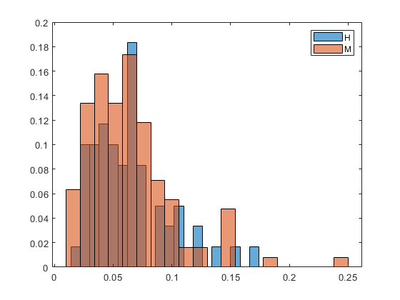
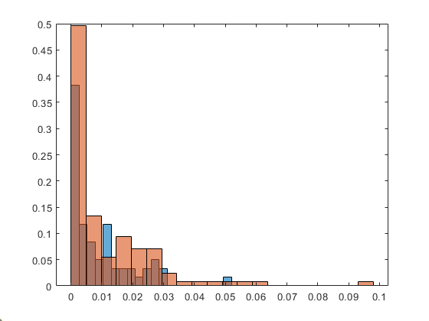
Velocidad picos
No se ven diferencias significativas, en valores de velocidad por encima de 30, 40 o 50 km/h
for i = 1:size(TablaLast,1)
x = 3.6*TablaLast.Velocidad{i};
x(x>70) = [];
x(x==0) = [];
TablaLast.P50{i} = sum(x > 50)/numel(x);
end
figure, histogram(cell2mat(TablaLast.P50(TablaLast.Sexo=='H')),20,'Normalization','probability')
hold on, histogram(cell2mat(TablaLast.P50(TablaLast.Sexo=='M')),20,'Normalization','probability')

Slide 10
Aceleración
Se acelera por decisión, se frena por necesidad: En promedio, las frenadas son ligeramente más fuertes y más largas, tanto en el 4012 como en los otros.

Slide 11
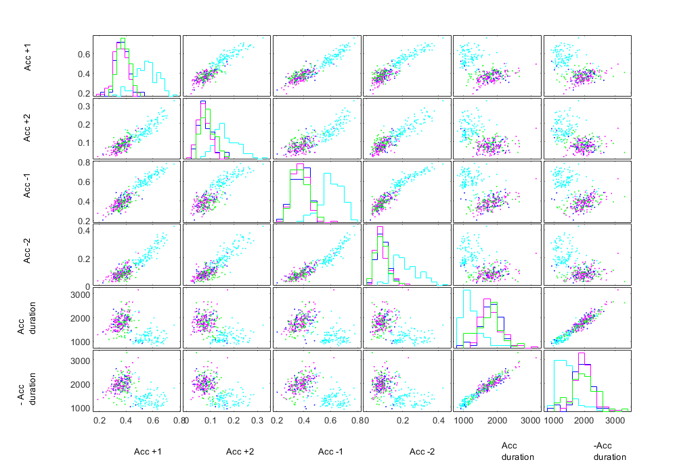
Aceleración
Hay 6 indicadores sobre las (des)aceleraciones para cada recorrido:
% Mag > 1 m/s2 (porcentaje de ace fuertes)
% Mag > 2 m/s2 (porcentaje de ace muy fuertes)
% Mag < -1 m/s2 (porcentaje de fre fuertes)
% Mag < -2 m/s2 (porcentaje de fre muy fuertes)
Duración de las aceleraciones
Duración de las frenadas
Además, en los patrones de conducción hay 2 indicadores
# Aceleraciones por km
# frenadas por km
En los primeros 6 indicadores, el bus 4012 (cyan) se distingue inmediatamente. Lo llamamos el “bus brusco”, frena y acelera más fuerte y en menos tiempo.

Slide 12
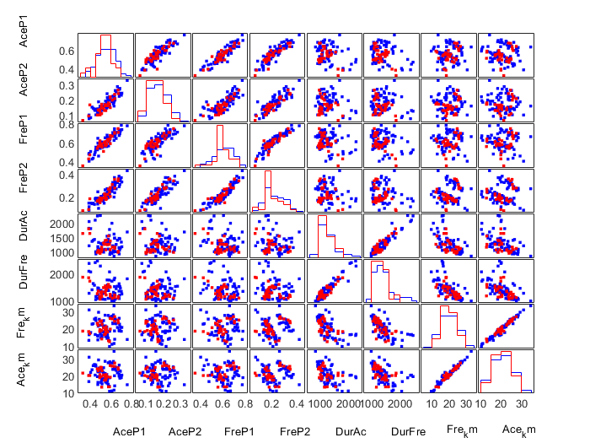
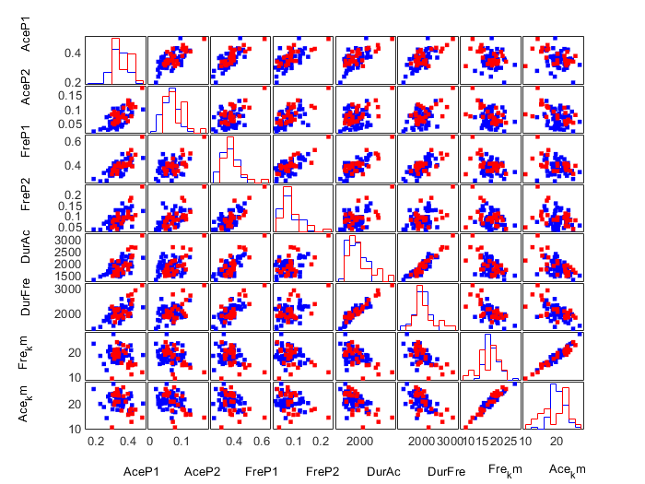
Aceleración
Por lo anterior, cualquier evaluación sobre los indicadores de aceleración debe hacer por cada uno de los dos únicos buses donde hay información el sexo: el 4012 (el brusco) y el 4025.
La matriz de correlación no muestra mayores indicios sobre patrones entre sexos.
Se repite en los dos buses:
Correlación positiva: Mag Aceleraciones con Mag frenadas
Correlación Alta positiva: Dur Aceleraciones con Dur frenadas
Correlación Alta positiva: Ace/km con fre/km
Correlación negativa: fre/km con duraciones
Correlación negativa: Ace/km con duraciones
Bus 4012
Bus 4025

Slide 13
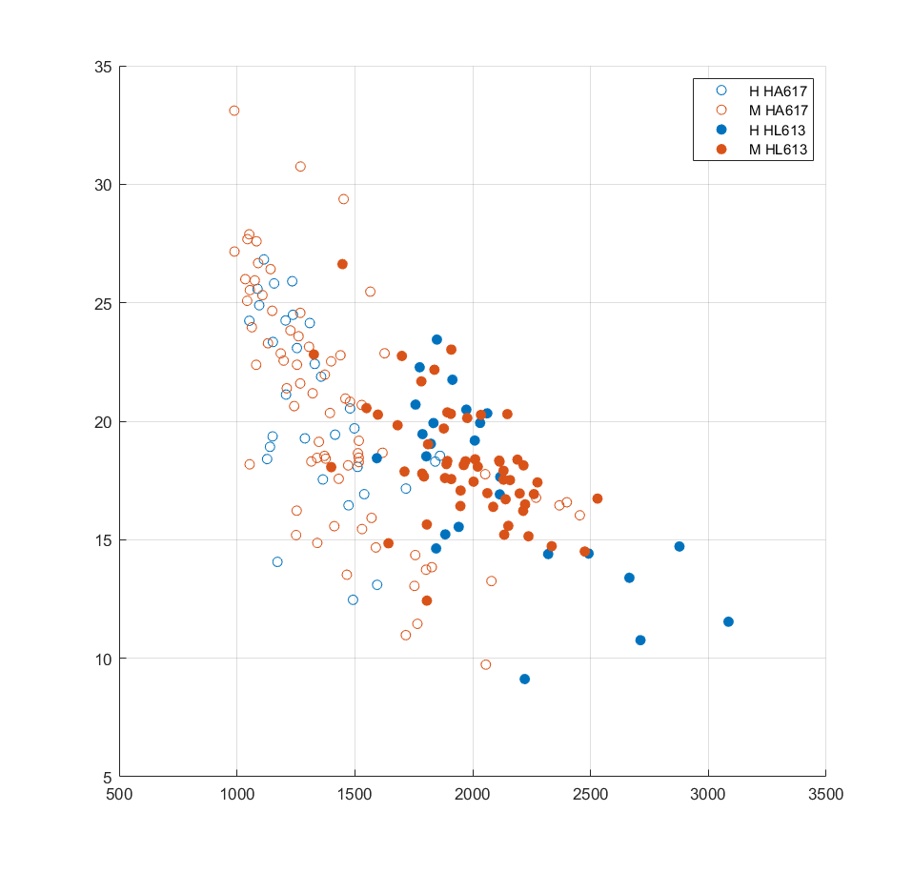
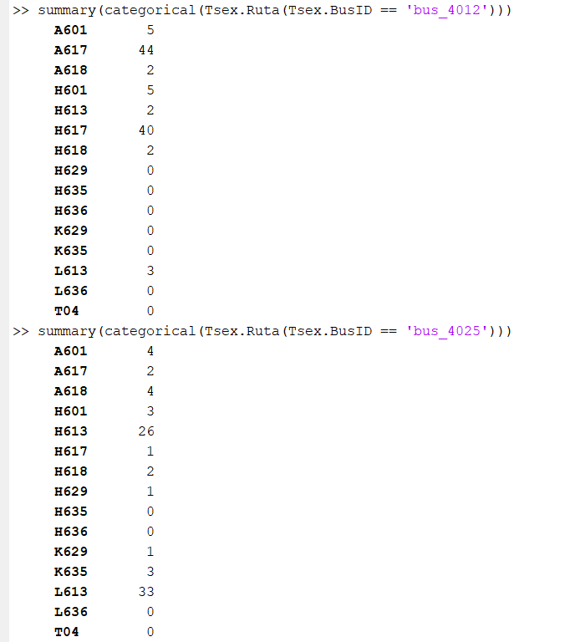
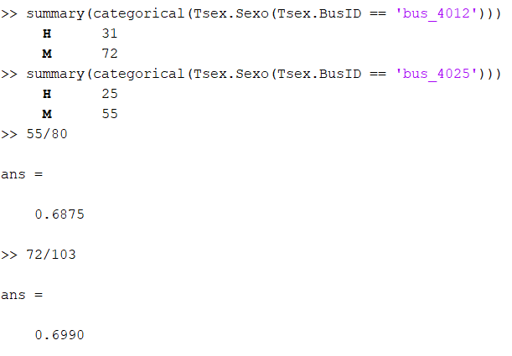
Aceleración
El bus 4012 (brusco) recorre principalmente la HA617
El bus 4025 recorre principalmente la HL613
Aunque hay más hombres “suaves” en 4025 o más mujeres “suaves” en 4012, no aparece ningún patrón claro aquí... las posiciones en esta nube de datos están asociadas al Conductor... (CondID)
Bus 4012
Bus 4025

Slide 14
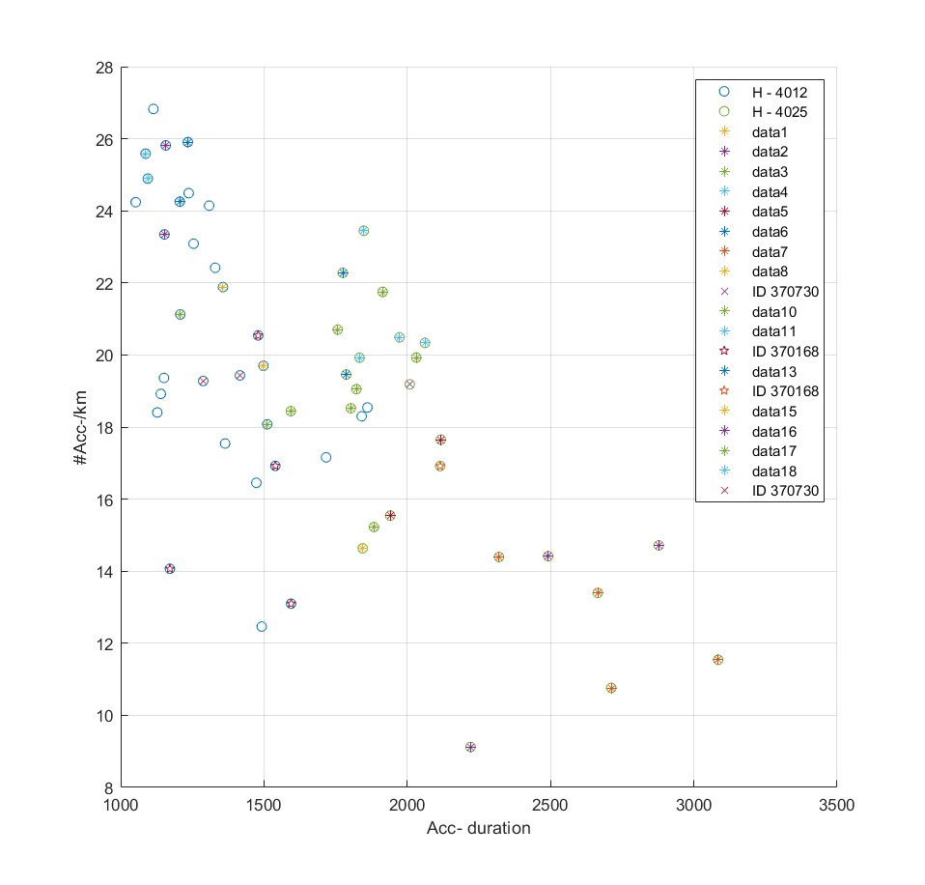
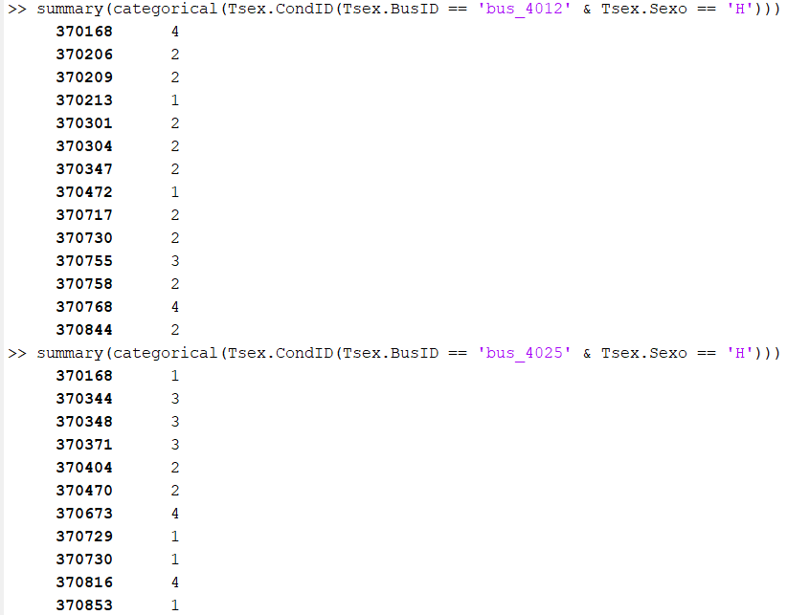
Aceleración
En el 4012 y 4025 solo hay 2 IDs de Hs repetidos, el 168 (star) y el 730 (x): AMBOS CONSERVAN EL PROMEDIO DEL # FRE/KM, pero cambian la duración de la frenada, mayor en el 4025 en ambos casos.
Todos los CondID forman clusters cercanos! (Cada conductor tiene una huella digital de su patrón de conducción)
Bus 4025

Slide 15
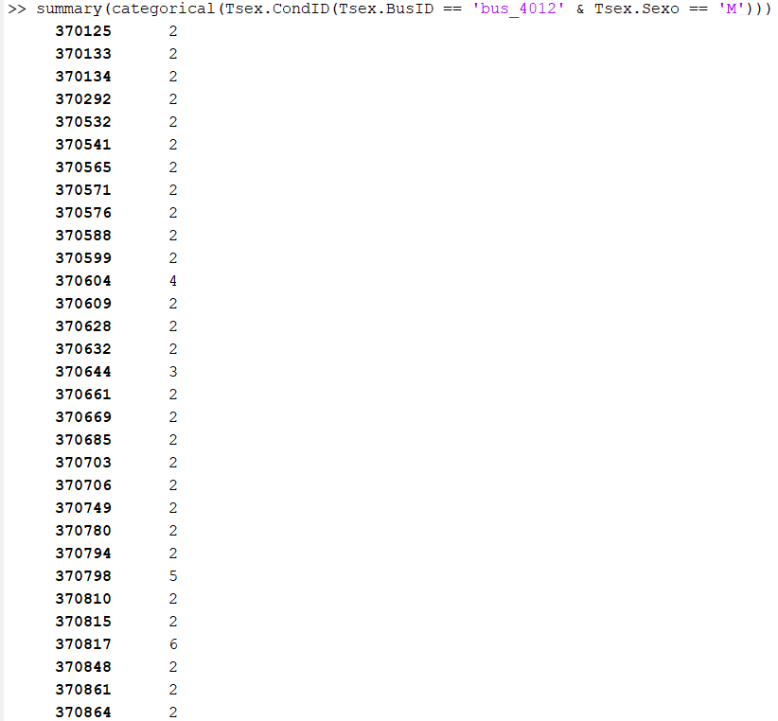
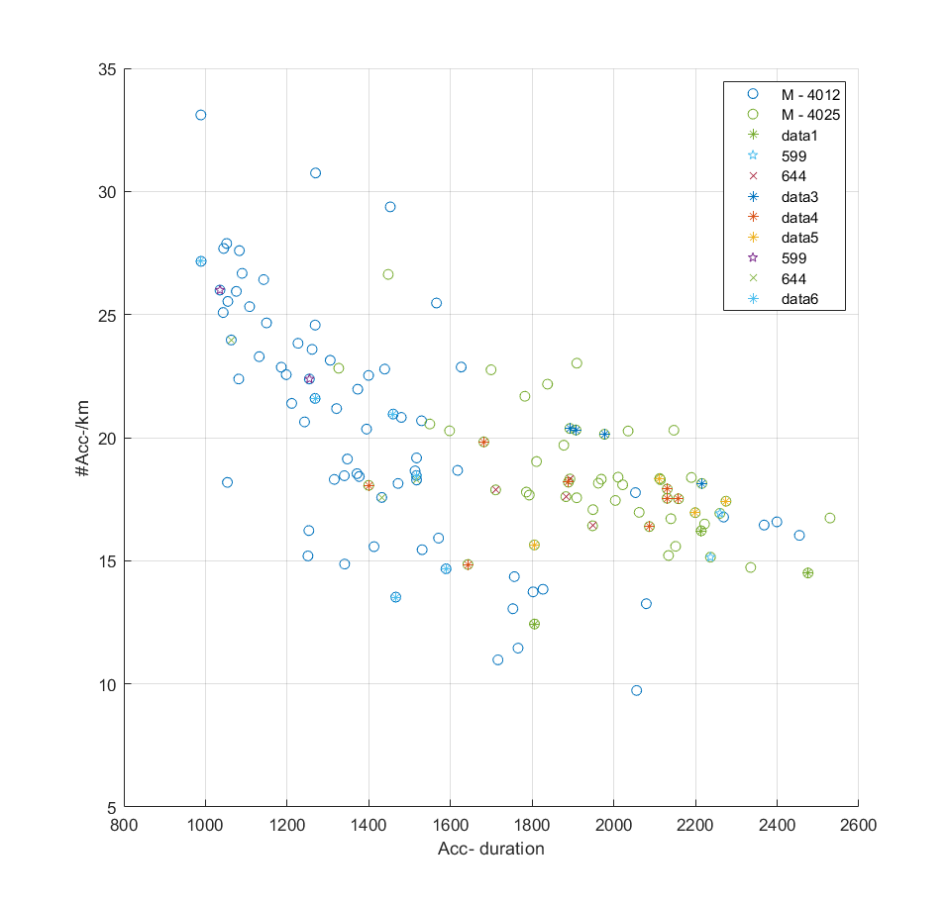
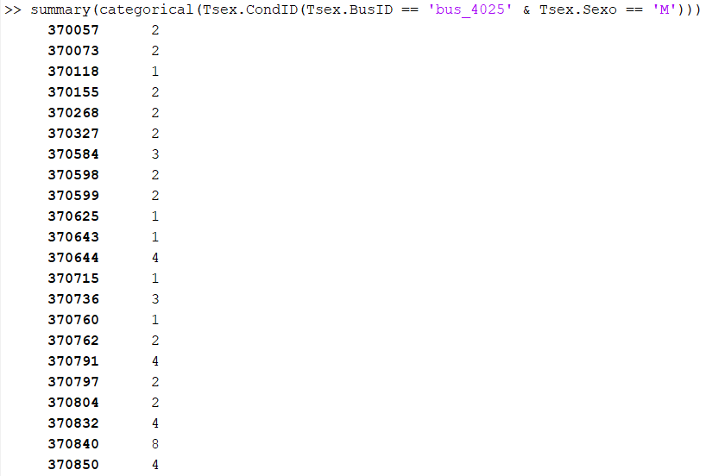
Aceleración
En el 4012 y 4025 solo hay 2 IDs de Ms repetidos, el 599 (star) y el 644 (x): no se conserva ninguna de las dos variables con estos dos IDs
Todos los CondID forman clusters pero: En las mujeres el CondID se ve más disperso en las duraciones, (Cada conductor tiene una huella digital de su patrón de conducción?)

Slide 16
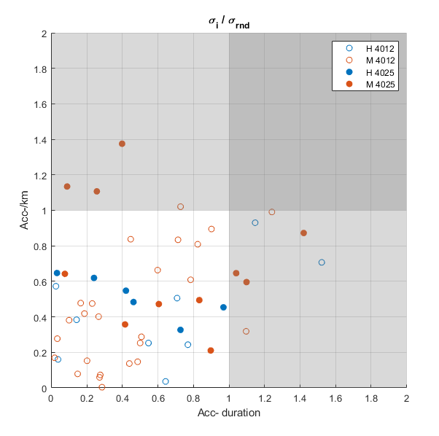
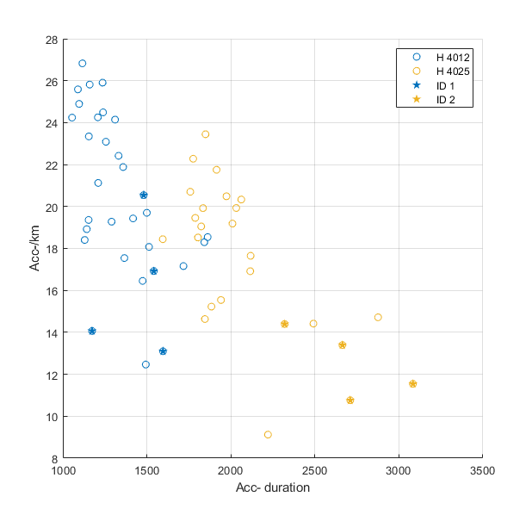
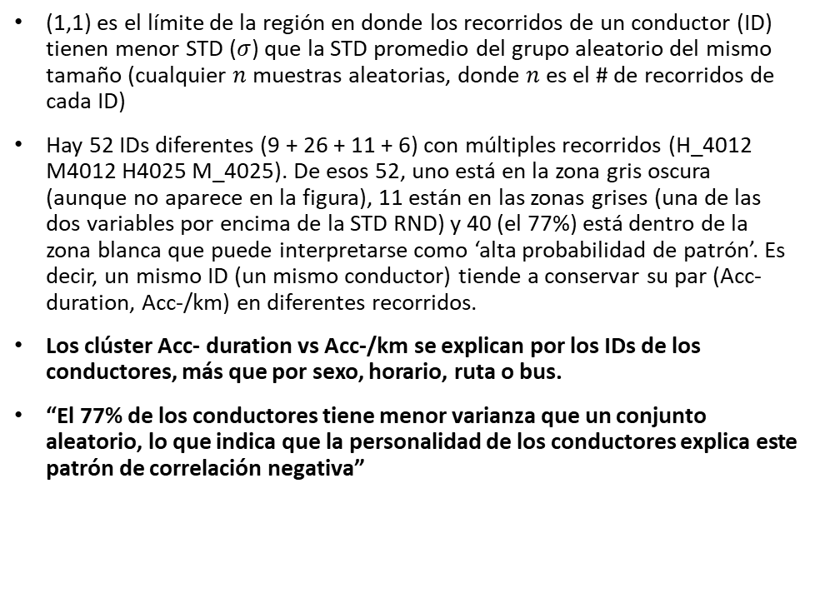
Aceleración
(1,1) es el límite de la región en donde los recorridos de un conductor (ID) tienen menor STD ($σ$) que la STD promedio del grupo aleatorio del mismo tamaño (cualquier $n$ muestras aleatorias, donde $n$ es el # de recorridos de cada ID)
Hay 52 IDs diferentes (9 + 26 + 11 + 6) con múltiples recorridos (H_4012 M4012 H4025 M_4025). De esos 52, uno está en la zona gris oscura (aunque no aparece en la figura), 11 están en las zonas grises (una de las dos variables por encima de la STD RND) y 40 (el 77%) está dentro de la zona blanca que puede interpretarse como ‘alta probabilidad de patrón’. Es decir, un mismo ID (un mismo conductor) tiende a conservar su par (Acc- duration, Acc-/km) en diferentes recorridos.
Los clúster Acc- duration vs Acc-/km se explican por los IDs de los conductores, más que por sexo, horario, ruta o bus.
“El 77% de los conductores tiene menor varianza que un conjunto aleatorio, lo que indica que la personalidad de los conductores explica este patrón de correlación negativa”

Slide 17
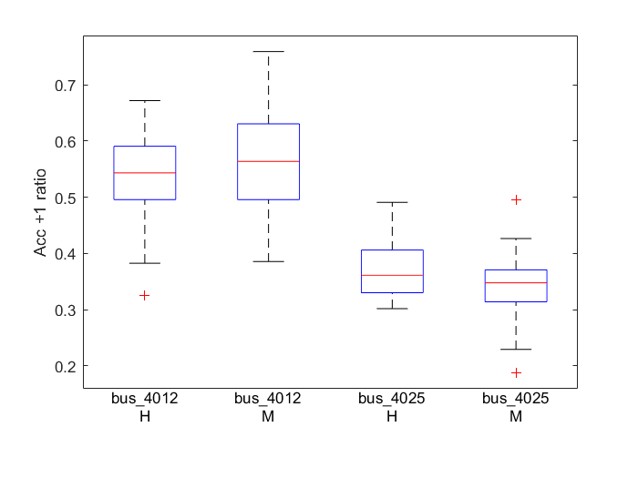
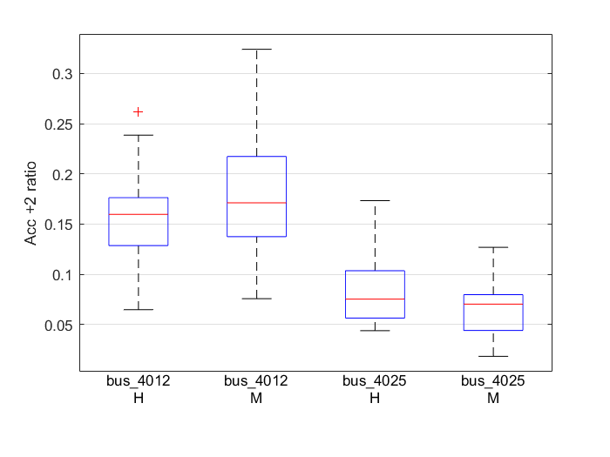
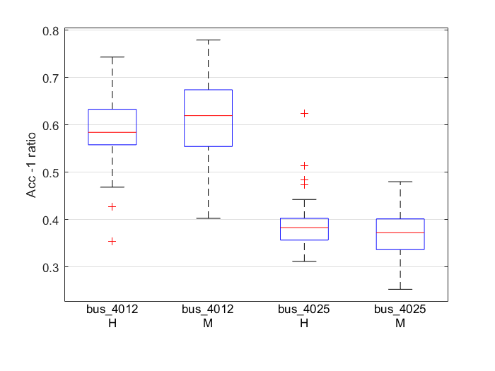
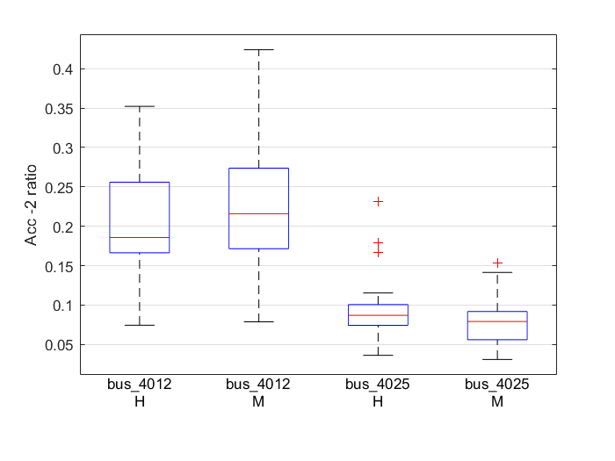
Aceleración
El % aceleraciones > 1 m/s2, no muestra significancia en diferencia entre sexos.
Los otros indicadores tampoco

Slide 18
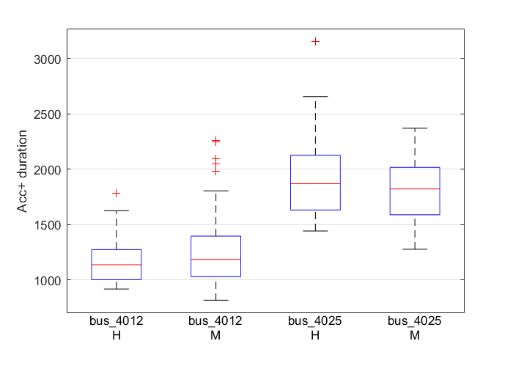
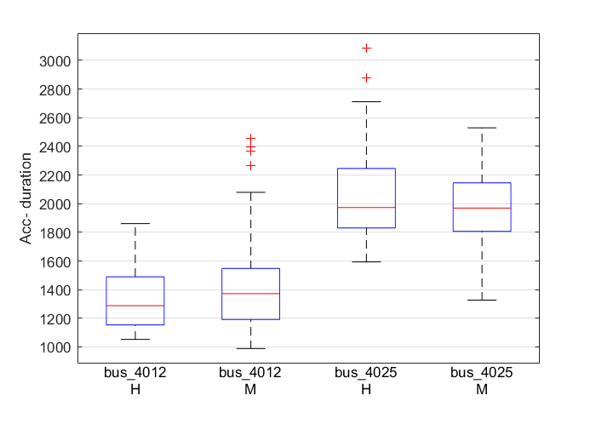
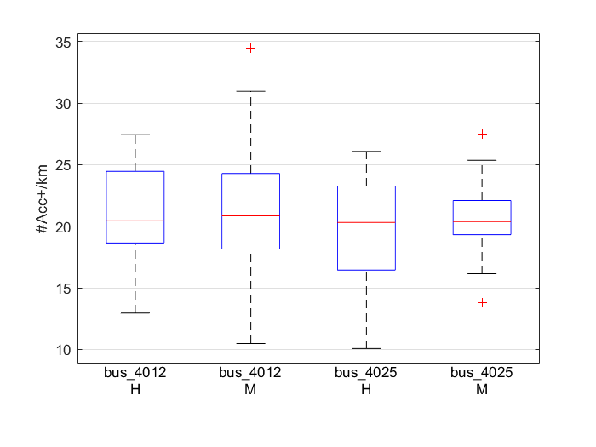
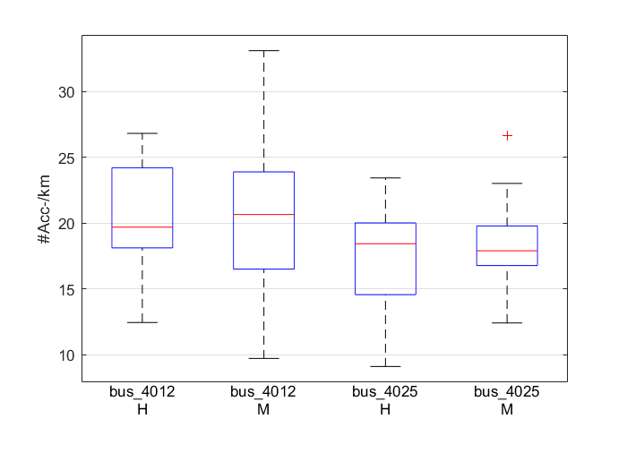
Aceleración
Las duraciones y el # de frenadas o aceleraciones por km, tampoco...

Slide 19
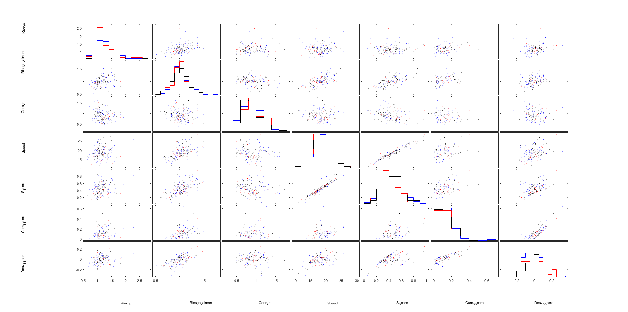
Riesgo
‘Riesgo Kalman’ tiene mejor correlación con todos los indicadores de velocidad que ‘Riesgo’.
No hay correlación con consumo

Slide 20
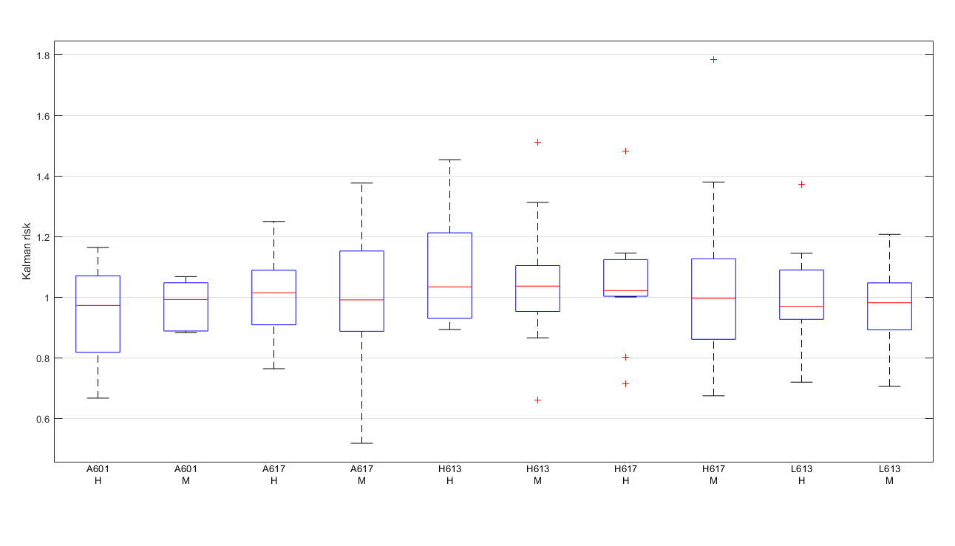
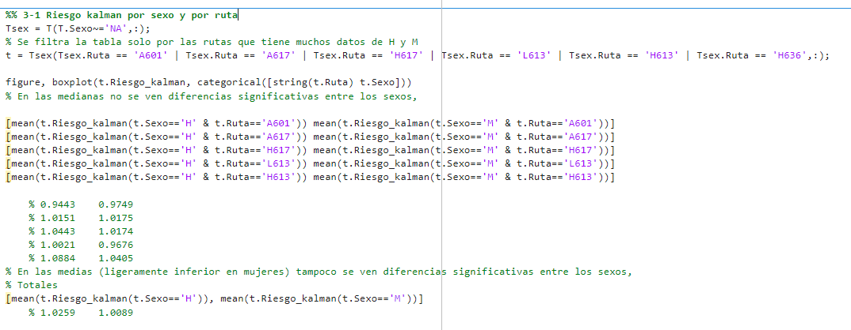
Riesgo
Correlación (obvia) con indicadores de velocidad
No se ven diferencias significativas entre sexos

Slide 21
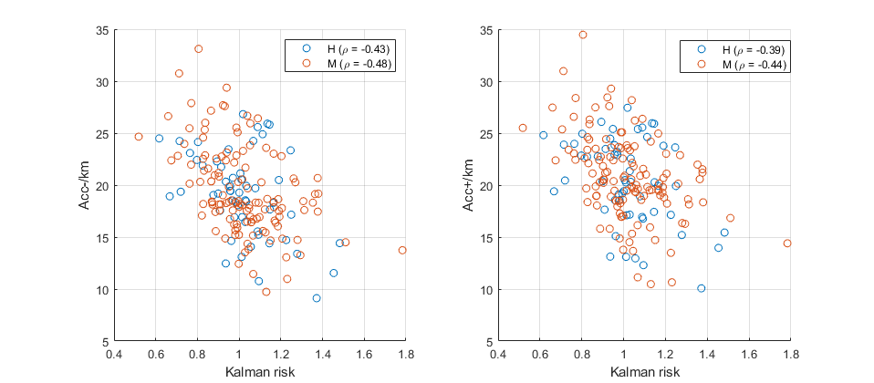
Riesgo vs acc o fre por km

Slide 22
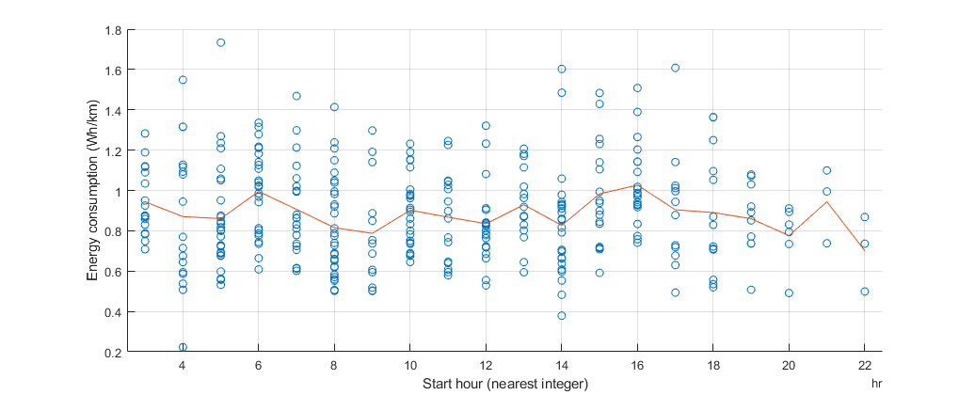
Consumo

Slide 23
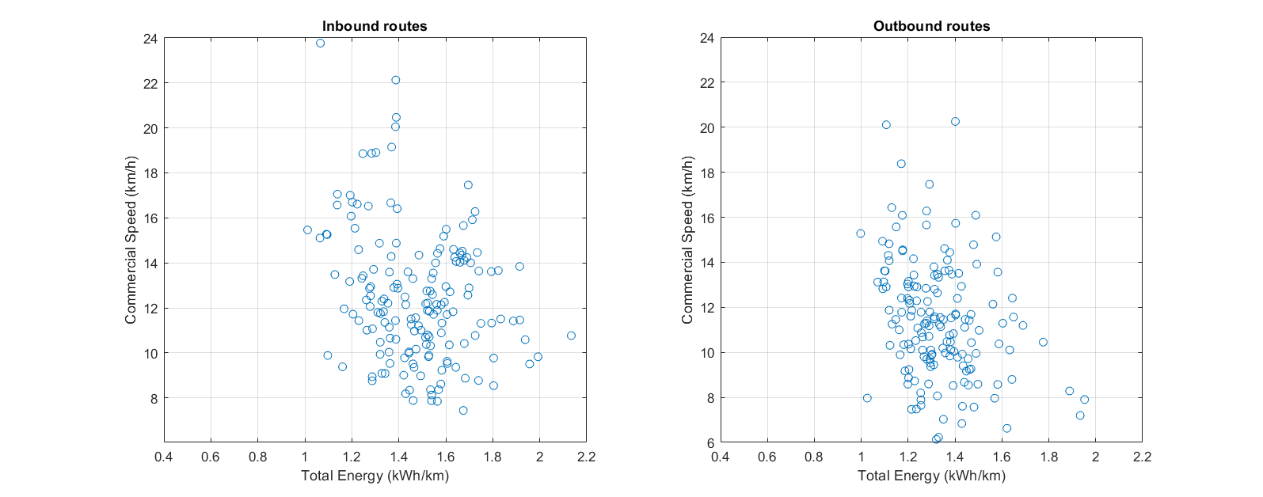
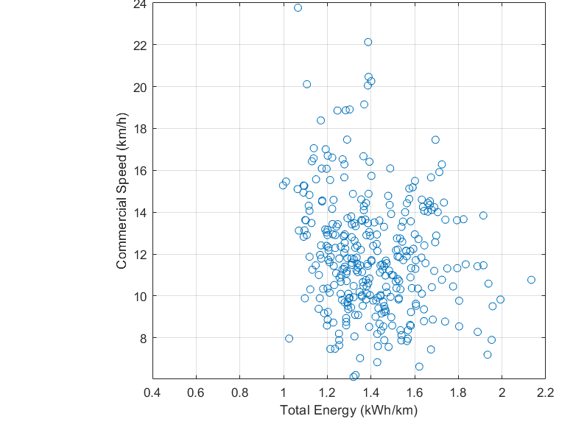

Slide 24
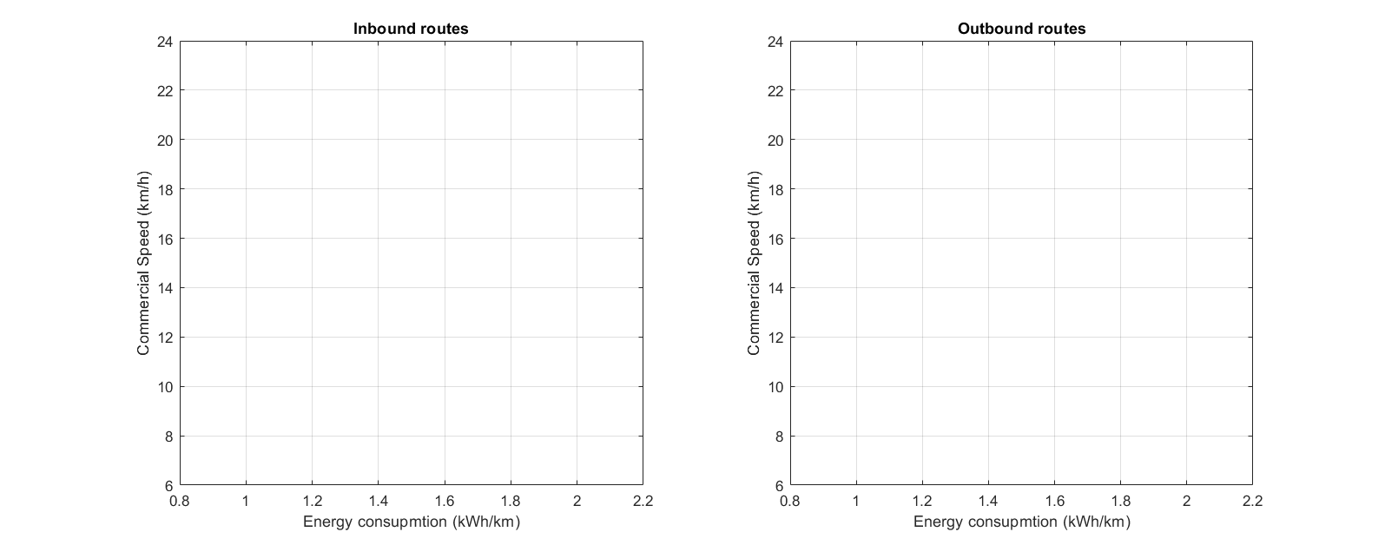
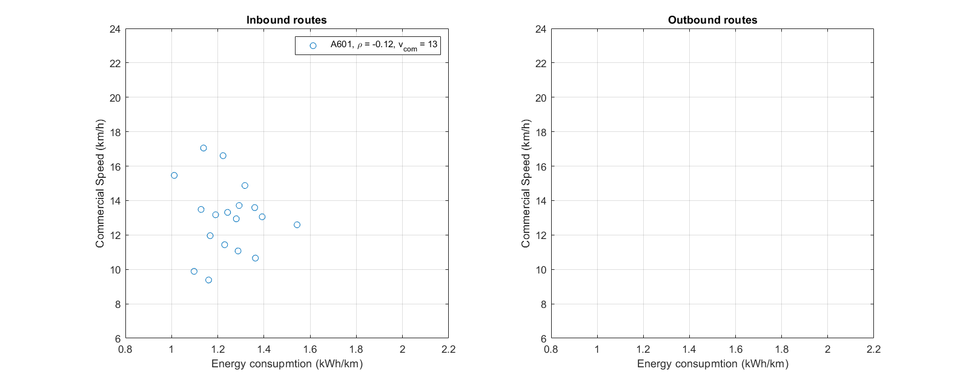
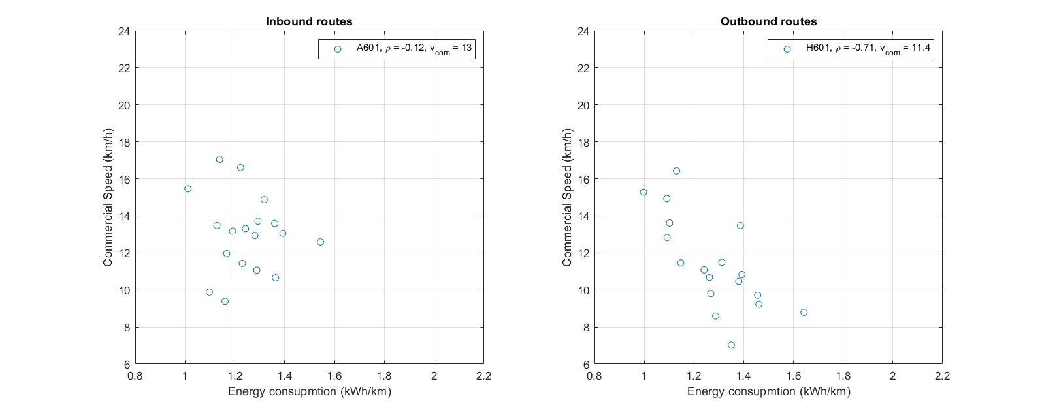
Total Energy

Slide 25
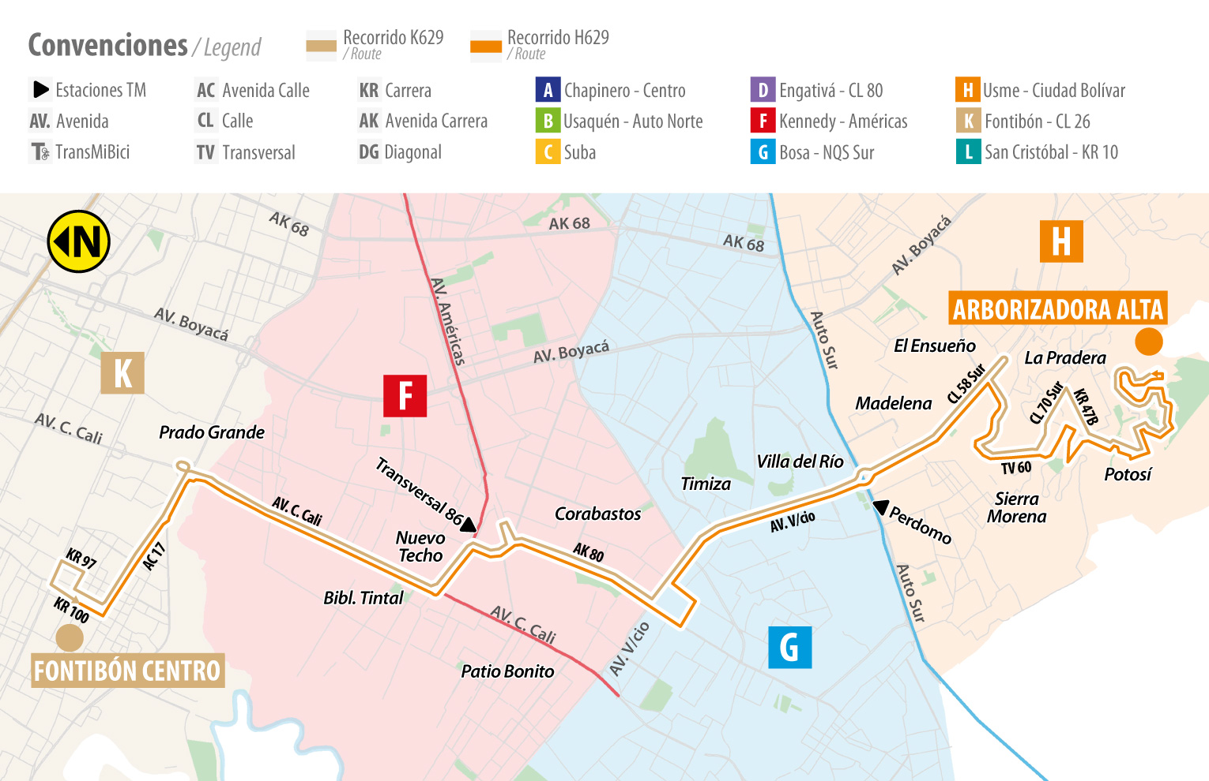
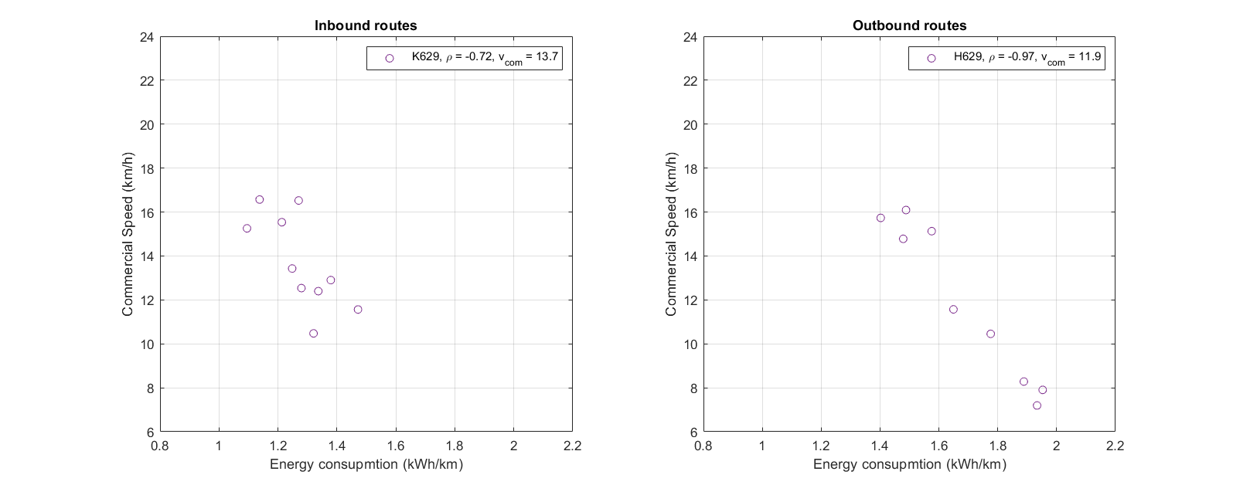

Slide 26
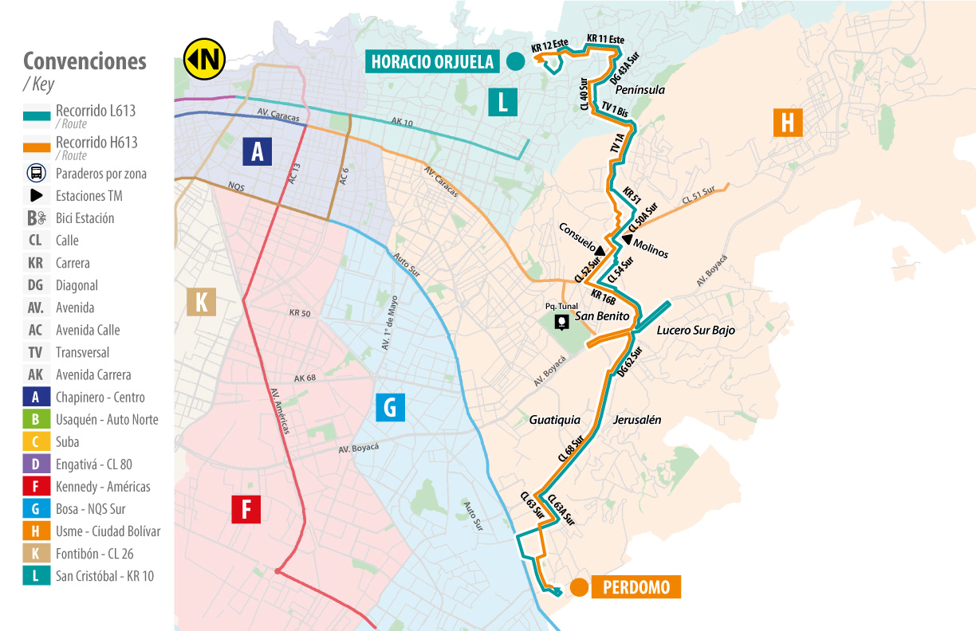
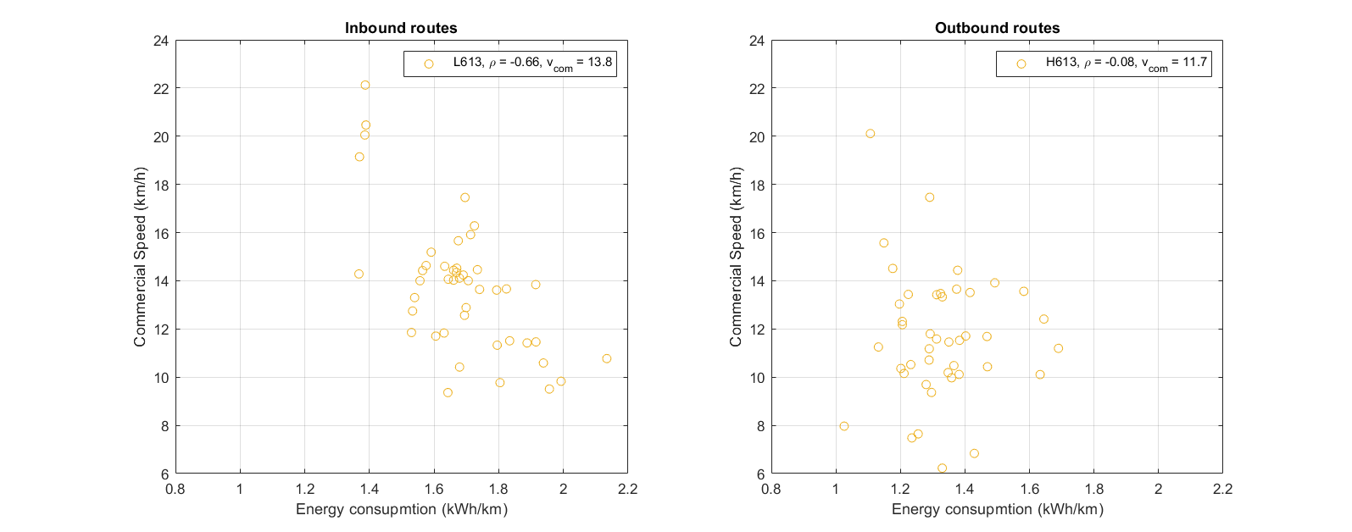

Slide 27


Slide 28


Consumo de la red

Slide 29

Consumo

Slide 30

36 %
33 %
50 %
25 %
33 %
34 %
40 %
24 %
51 %
48 %

Slide 32

Consumo de la red
Correlación negativa del consumo/km con las velocidades: velocidad en movimiento y velocidad comercial (incluye paradas)
Rutas en pendientes, H629 y L613 con evidente mayor consumo (casi el doble) que las demás.
Importante agregar la energía regenerada para estimar el consumo completo.

Slide 33
Consumo
Todas las rutas muestran correlación positiva entre consumo y acc+/km
Las rutas con fuertes pendientes (H629 y L613) aumentan el consumo, pero mantiene correlaciones similares
Importante agregar la energía regenerada para estimar el consumo completo.

Slide 34

Consumo
No hay diferencias significativas en el consumo por sexo

Slide 35

Regeneración
Los hombres regeneran un poquito más, en 5 de 6 rutas.
En la ruta de bajada, los hombres regeneran 9% más!

Slide 36




